Slide 1
Урок геометрии в 8 классе
Четырехугольники
Автор: Патлай Я.В., учитель математики, ООШ №4, г.Елизово, Камчатский край, 2008

Slide 2
План урока
1. Точное логическое определение понятий – главнейшее условие истинного знания. Сократ
2. Геометрия приближает разум к истине. Платон
3. О мир, пойми! Певцом во сне открыты закон звезды и формула цветка. М. Цветаева
4. В истории черпаем мы мудрость, в поэзии – остроумие, в математике – проницательность.
Ф. Бэкон

Slide 3
1.
Точное логическое определение понятий – главнейшее условие истинного знания.
Сократ
Проверка знаний основных определений и свойств четырехугольников

Slide 4
Разгадай кроссворд
 |  |  |  |  |  |  |  |  |  |  |  |  |  |  | 7
 |  |  |  |  |  |  |  |  |  |  | 6
 |  | 4
1
 |  |  |  | 5 |  |  |  |  | 2
 |  |  |  |  |  | 8
3 | 9
В
К
Ы
Т
В
С
П
О
А
Р
А
Л
Л
Е
Л
О
Г
Р
А
М
М
А
Д
Т
П
С
В
Е
Р
Ш
И
Н
А
Е
Т
Д
А
Ц
О
И
Т
И
Р
А
П
Р
Я
М
О
У
Г
О
Л
Ь
Н
И
К
О
Н
О
М
А
Н
Б
А
Л
Ь

Slide 5
Заполните таблицу, отметив знаки + (да) и – (нет):
1. ПРОТИВОЛЕЖАЩИЕ СТОРОНЫ ПАРАЛЛЕЛЬНЫ И РАВНЫ
2. ВСЕ СТОРОНЫ РАВНЫ
3. ПРОТИВОЛЕЖАЩИЕ УГЛЫ РАВНЫ
4. ВСЕ УГЛЫ ПРЯМЫЕ
5. ДИАГОНАЛИ ПЕРЕСЕКАЮТСЯ И ТОЧКОЙ ПЕРЕСЕЧЕНИЯ ДЕЛЯТСЯ ПОПОЛАМ
6. ДИАГОНАЛИ РАВНЫ
7. ДИАГОНАЛИ ВЗАИМНО ПЕРПЕНДИКУЛЯРНЫ
Параллелограмм
Прямоуголь-ник
Ромб
Квадрат
+
+
+
+
-
-
+
+
+
+
+
+
-
+
-
+
+
+
+
+
-
+
-
+
-
-
+
+

Slide 6
2. Геометрия приближает разум к истине.
Платон
Решение задач на готовых чертежах

Slide 7
Решите задачи на готовых чертежах
I вариант
II вариант
III вариант
В
С
В
5 см
В
36 см
С
30⁰
М
64 см
N
А
С
46⁰
А
D
А
D
D
АВСD – прямоугольник
ВС – АВ = 27 дм
Р = 94 дм
Найти: стороны.
АВСD – ромб
Найти: углы ромба, диагональ ВD.
АВСD – трапеция
МВ = 20 см
Найти: углы трапеции
и ее периметр

Slide 8
О мир, пойми!
Певцом во сне открыты закон звезды и формула цветка.
М.Цветаева

Slide 9
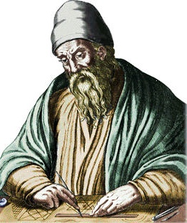
Аксиома параллельности Евклида
Прямая, параллельная данной, единственная!
А
Евклид

Slide 10
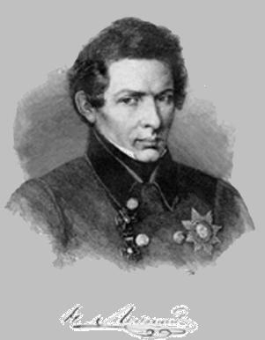
Аксиома параллельности Лобачевского
«Через точку, не лежащую на прямой можно провести более одной прямой не пересекающей данную.
Николай Иванович Лобачевский

Slide 11
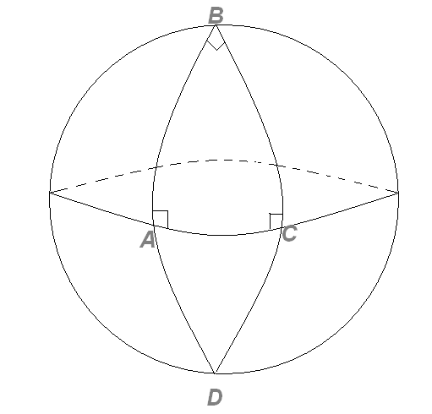
ГЕОМЕТРИЯ НА СФЕРЕ
∆ АВС
L А + L В + L С = 270º

Slide 12
Придумайте условие задачи по рисунку
В
АС = 14 см
М
6 см
N
45°
С
А
K
P

Slide 13
Сказка-вопрос
4. В истории черпаем мы мудрость, в поэзии – остроумие, в математике – проницательность.
Ф. Бэкон

Slide 14
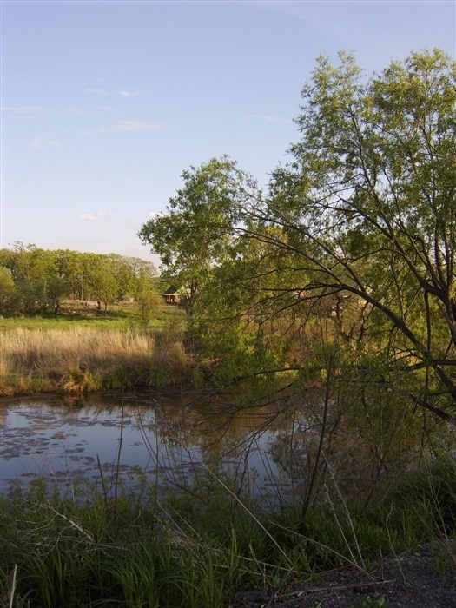
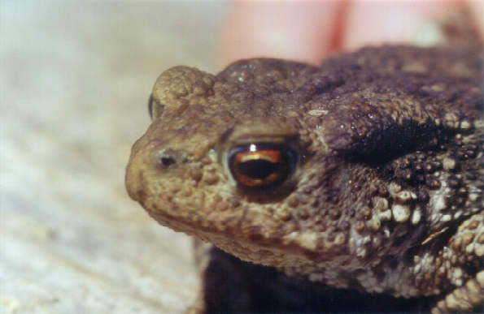
Сказка-вопрос

Slide 15
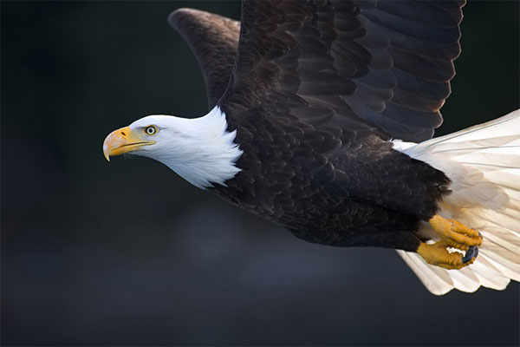
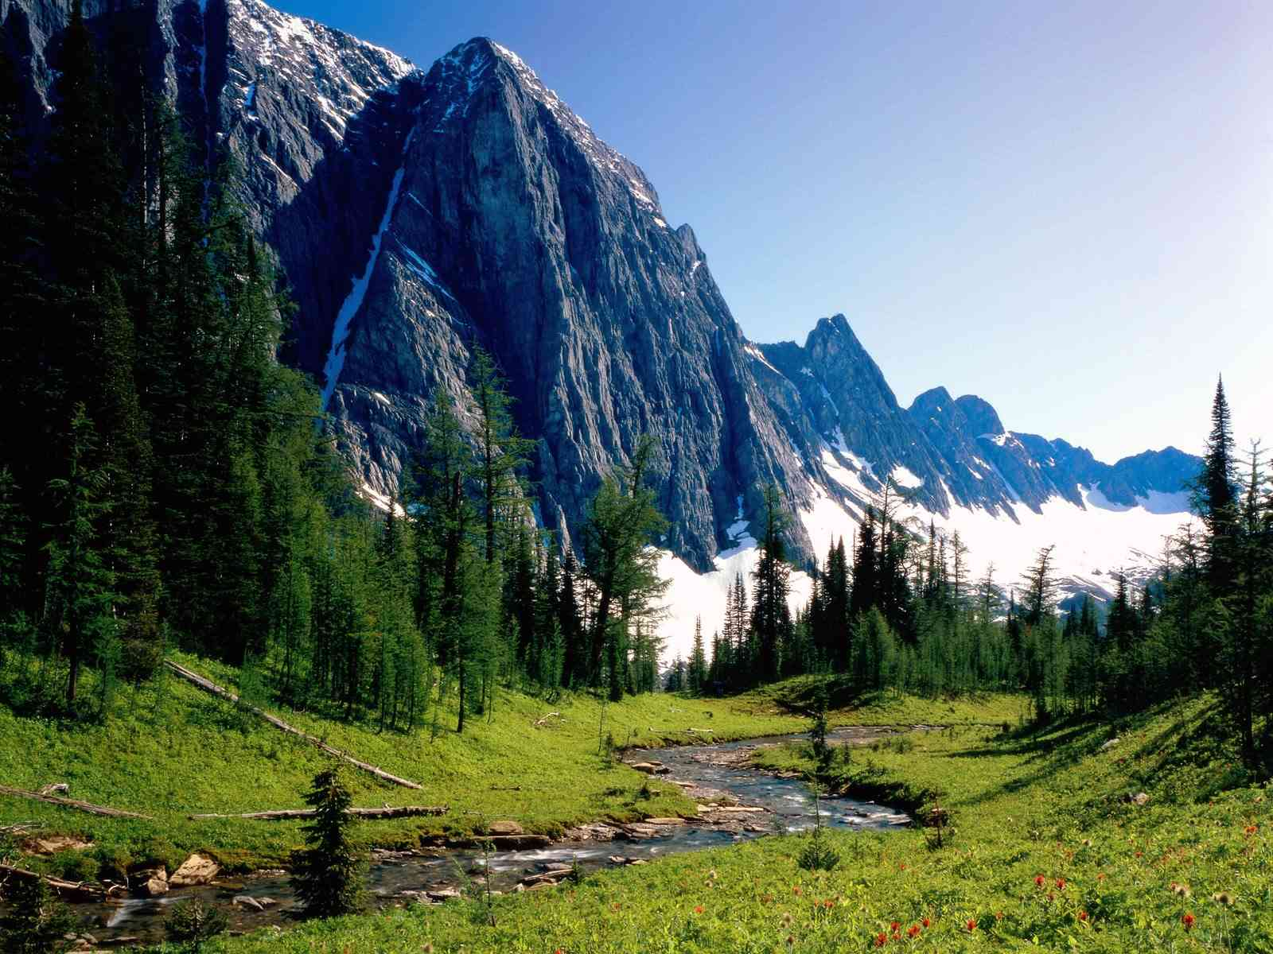
Сказка-вопрос

Slide 16
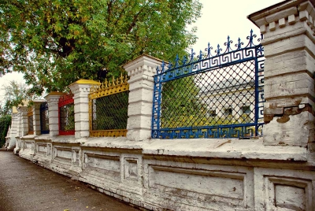
Сказка-вопрос

Slide 17
Это
правильный ответ!!!

Slide 18
Квадрат

Slide 19
Список литературы:
Гаврилова Н.Ф. Поурочные разработки по геометрии: 8 класс. – М.: ВАКО, 2006.
Изучение геометрии в 7, 8, 9 классах: Метод. Рекомендации к учеб.: Кн. для учителя / Л.С. Атанасян, В.Ф. Бутузов, Ю.А. Глазков и др. – М.: Просвещение, 2003.
Энциклопедический словарь юного математика / Сост. А.П. Савин. – М.: Педагогика, 1989.
Картинки : слайд № 10 Евклид
http://www.fmclass.ru/math.php?id=4833e151c074b
5. Картинки: слайд № 15 Озеро http://www.lifeisphoto.ru/photo.aspx?id=83141
6. Картинки: слайд № 15 Лягушка http://vcpa.progressor.ru/images/Polistovo_photo/022.jpg
Картинки: слайд № 16 горы http://kartinigor.ru/displayimage.php?album=6&pos=22
Картинки: слайд № 11 Н.И. Лобачевский http://moikompas.ru/compas/Nikolaj_Lobachevskij
Картинки: слайд № 17 Забор Заборhttp://www.chistopol.su/displayimage.php?album=topn&cat=2&pos=18
Картинки: слайд № 16 Орел
http://www.sunhome.ru/image/15471

